Slide 1
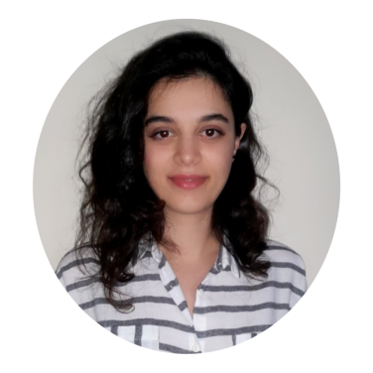
YTÜ
FEN EDEBİYAT FAKÜLTESİ
KİMYA BÖLÜMÜ
SEMİNER DERSİ SUNUMU
BURCU BELMEN
21519003
Konu
Biyolojik Aktiviteye Sahip Heterohalkalı Kumarin Türevleri
Danışman
Prof. Dr. Çiğdem YOLAÇAN
Tarih: 22.03.2022 Saat: 12.30
Yer: Fen-Edebiyat Fakültesi B2-D10

